Slide 1
第 3 章 组合逻辑电路
3.1 逻辑门电路
3.2组合逻辑电路的分析
3.3 组合逻辑电路的设计
3.4 常用MSI组合逻辑器件及应用

Slide 2
3.1 .1基本门电路
1、与门
实现与逻辑的单元电路称为与门，其逻辑符号如图所示，其中图(a)为我国常用的传统符号，图(b)为国外流行的符号，图(c)为国标符号。右图所示是一个2 输入的二极管与门电路。图中输入端A、B的电位可以取两种值：高电位+3V或低电位0V。设二极管为理想开关，并规定高电位为逻辑1，低电位为逻辑0，那么实现了F=A·B的功能。

Slide 3
传统符号
国外符号
国标符号
与门的逻辑符号
二极管与门

Slide 4
2、或门
实现或逻辑的单元电路称为或门，其逻辑符号如图所示，其中图(a)为我国常用的传统符号，图(b)为国外流行的符号， 图(c)为国标符号。右图是一个 2 输入的二极管或门电路。图中输入端A、 B的电位可以取两种值： 高电位+3V或低电位0 V。假设二极管为理想开关，并规定高电位为逻辑1，低电位为逻辑0，则实现了F=A+B的功能。

Slide 5
传统符号
国外符号
国标符号
二极管或门
或门的逻辑符号

Slide 6
3、非门电路
实现了F= 的功能

Slide 7
传统符号
国外符号
国标符号
非门逻辑符号
三极管非

Slide 8
3.1.2 复 合 逻 辑
1. 与非(NAND)、 或非(NOR)、 与或非(NANDOR)逻辑运算
与非逻辑运算是与运算和非运算的组合， 即
或非逻辑运算是或运算和非运算的组合， 即
与或非逻辑运算是与、或、非三种运算的组合，即

Slide 9
传统符号
国外符号
国标符号
与非门、 或非门和与或非门的逻辑符号 (a) 与非门； (b) 或非门； (c) 与或非门

Slide 10
2. 异或(XOR)和同或(NXOR)逻辑运算
异或逻辑的含义：当两个输入变量相异时，输出为1； 相同时输出为0。异或运算也称模2加运算。
异或逻辑的真值表如表所示， 其逻辑表达式为
表异或逻辑真值表
A B | F
0 0 0 1 1 0 1 1 | 0 1 1 0

Slide 11
传统符号
国外符号
国标符号
异或门和同或门的逻辑符号
(a) 异或门； (b) 同或门

Slide 12
同或逻辑与异或逻辑相反，它表示当两个输入变量相同时输出为1；相异时输出为0。 ⊙是同或运算的符号。
同或逻辑的真值表如表所示，其逻辑表达式为
⊙
同或逻辑真值表
A B | F
0 0 0 1 1 0 1 1 | 1 0 0 1

Slide 13
由定义和真值表可见，异或逻辑与同或逻辑互为反函数，即
⊙
⊙
不仅如此，它们还互为对偶式。如果 ，G=A⊙B， 不难证明F′=G, G′=F。 因此可以将“ ”作为“⊙”的对偶符号，反之亦然。由以上分析可以看出， 两变量的异或函数和同或函数既互补又对偶，这是一对特殊函数。

Slide 14
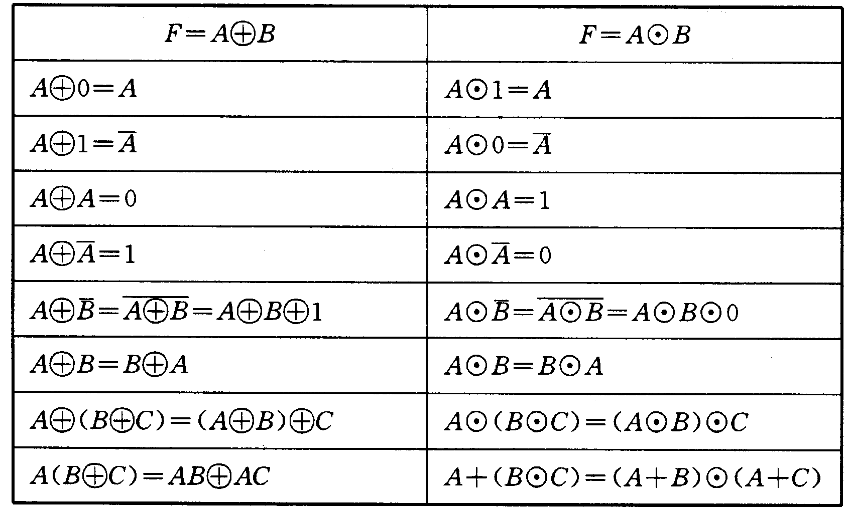
常用异或和同或运算公式
此外，
(A的个数为偶数)
(A的个数为奇数)

Slide 15
3.1.3 逻辑运算符的完备性
对于一个代数系统， 若仅用它所定义的一组运算符号就能解决所有的运算问题， 则称这一组符号是一个完备的集合， 简称完备集。
在逻辑代数中， 与、或、非是三种最基本的运算，n变量的所有逻辑函数都可以用n个变量及一组逻辑运算符“·、 +、 -”来构成， 因此称“·、 +、 -”运算符是一组完备集。

Slide 16
但是“与、 或、 非”并不是最好的完备集， 因为它实现一个函数要使用三种不同规格的逻辑门。 实际上从反演律可以看出， 有了“与”和“非”可得出“或”， 有了“或”和“非”可得出“与”， 因此“与非”、 “或非”、 “与或非”运算中的任何一种都能单独实现“与、 或、 非”运算， 这三种复合运算每种都是完备集， 而且实现函数只需要一种规格的逻辑门， 这就给设计工作带来许多方便。

Slide 17
例如，任何一个逻辑函数式都可以通过逻辑变换写成以下五种形式：
与或式
或与式
与非与非式
或非或非式
与或非式

Slide 18
逻辑函数的五种形式

Slide 19
3.1.4用“与非门“实现逻辑函数
步骤：
求函数的最简“与-或”式
两次求反，得“与非-与非”式
画出逻辑电路图

Slide 20

采用与非门实现如下逻辑函数功能

Slide 21
3.1.5用“或非门“实现逻辑函数
步骤：
求函数的最简“或-与”式
两次求反，得“或非-或非”式
画出逻辑电路图

Slide 22

如将如下逻辑函数式采用“或非”门实现

Slide 23
3.1.6用“与或非门“实现逻辑函数
步骤：
求反函数的最简“与-或”式
求反，得“与-或-非”式
画出逻辑电路图

Slide 24
试化简逻辑函数 为最简或与式， 并用与或非门实现电路。
解：
① 画出F的卡诺图如图 (a)所示。 是约束条件，在卡诺图中相应的位置填×。
② 圈0求得 F 的最简与或式。
③ 将函数F变换为最简与或非式。

Slide 25
④ 画出逻辑电路，如图3-27(b)所示。

Slide 26
3.1.6用“异或门“实现逻辑函数
例、实现

Slide 27
组合逻辑电路的特点
电路任一时刻的输出状态只决定于该时刻各输入状态的组合，而与电路的原状态无关。
组合电路就是由门电路组合而成，电路中没有记忆单元，没有反馈通路。每一个输出变量是全部或部分输入变量的函数：
Z₁=f₁（X₁、X₂、…、X_{N}）
Z₂=f₂（X₁、X₂、…、X_{N}）
……
Z_{M}=f_{j}（X₁、X₂、…、X_{N}）
X₁
x₂
x_{N}
组合逻
辑电路
Z₁
Z₂
Z_{M}
……
……

Slide 28
3.2组合逻辑分析
组合逻辑电路分析：已知组合逻辑电路图，找出逻辑电路图输入与输出的关系，确定在什么样的输入取值下对应输出为1，即写出真值表，确定组合逻辑电路的逻辑功能
Notes:
28
分析组合逻辑电路的步骤：
阅读组合逻辑电路图→列写逻辑表达式(化简）→列出真值表→指出组合逻辑电路的逻辑功能→对组合逻辑电路图进行评价和改进。

Slide 29
组合逻辑分析
组合逻辑电路的分析方法：
逐级电平推导法——适合简单电路
列写逻辑表达法
列写真值表法

Slide 30

例：组合电路如图所示，分析该电路的逻辑功能。
X₁
原变量
反变量
A
B
F
X₂
A
B
可用同或门替代
解：（1）采用逐级电平推导法分析
若F＝1，①则X₁＝0或X₂＝0；②或X₁＝0， X₂＝0
X₁＝0，则A＝B＝1
X₂＝0，则A＝B＝0
若F＝1，则必须：A＝B＝1或A＝B＝0
真值表
功能？分析目的？
Notes:
30
A与B是否相等逻辑电路。

Slide 31
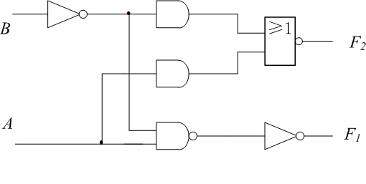
例：组合电路如图所示，分析该电路的逻辑功能。
多输出端电路
解：（1）采用列写逻辑表达法进行分析
由逻辑图逐级写出逻辑表达式

Slide 32
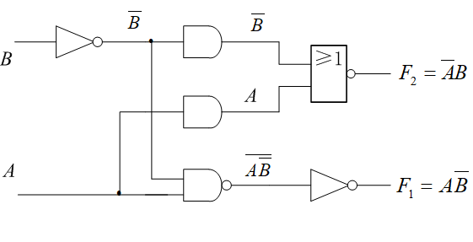
写出真值表
分析逻辑功能
A
B
F
1
F
2
结论: 该电路是一位二进制数比较器
A>B时,F
1
F
=10
0
0
0
0
2
0
1
0
1
A<B时,F
1
F
2
=01
1
0
1
0
A=B时,F
1
F
2
=00
1
1
0
0

Slide 33
例：组合电路如图所示，分析该电路的逻辑功能。
P
解：（1）由逻辑图逐级写出逻辑表达式为了写表达式方便，借助中间变量P。

Slide 34
（2）化简与变换：
（3）由表达式列出真值表。
真值表
（4）分析逻辑功能 ：
当A、B、C三个变量不一致时，电路输出为“1”，所以这个电路称为“不一致电路”。

Slide 35
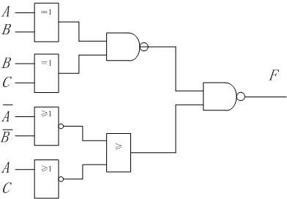
例：组合电路如图所示，分析该电路的逻辑功能。
解：（1）由逻辑图逐级写出逻辑表达式。

Slide 36
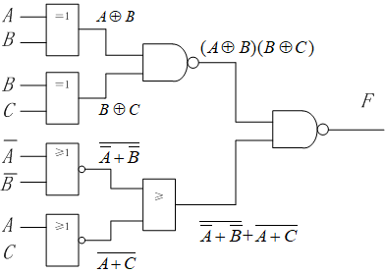

Slide 37
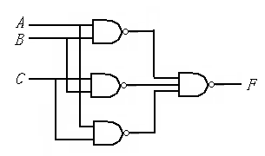
例：试分析图所示逻辑电路。
解：①逻辑表达式
②真值表
真值表
A B C F
0 0 0 0
0 0 1 0
0 1 0 0
0 1 1 1
1 0 0 0
1 0 1 1
1 1 0 1
1 1 1 1
③判断
多数输入变量为1，输出F为1；
多数输入变量为0，输出 F为0
因此该电路为少数服从多数电路， 称表决电路。

Slide 38
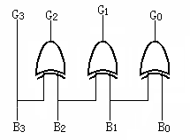
例：试分析下图所示逻辑电路
解：① 写出逻辑表达式
② 真值表

Slide 39
自然二进制码
格雷码
① 表达式
B₃B₂B₁B₀ G₃G₂G₁G₀
0 0 0 0 0 0 0 0
0 0 0 1 0 0 0 1
0 0 1 0 0 0 1 1
0 0 1 1 0 0 1 0
0 1 0 0 0 1 1 0
0 1 0 1 0 1 1 1
0 1 1 0 0 1 0 1
0 1 1 1 0 1 0 0
1 0 0 0 1 1 0 0
1 0 0 1 1 1 0 1
1 0 1 0 1 1 1 1
1 0 1 1 1 1 1 0
1 1 0 0 1 0 1 0
1 1 0 1 1 0 1 1
1 1 1 0 1 0 0 1
1 1 1 1 1 0 0 0
② 真值表
③ 分析功能
自然二进制码至格雷码的转换电路。
Notes:
39
推广到一般，将n位自然二进制码转换成n位格雷？
注意：利用此式时对码位序号大于（n-1）的位应按0处理，如本例码位的最大序号i = 3，故B4应为0，才能得到正确的结果。

Slide 40
课堂练习
分析图 所示电路的逻辑功能，请使用尽量少的门电路重新实现它。

Slide 41
答案
解 第一步：写出函数表达式。

Slide 42
第二步： 列真值表。
第三步： 功能描述。 由真值表可看出， 这就是一个二变量的异或电路。
第四步： 改进设计。由重新化简看出，原电路设计不合理， 应改进， 用一个异或门即可。

Slide 43
真值表
ABC | ABC | ABC | A B C | BC | F
000 001 010 011 100 101 110 111 | 0 0 0 0 0 0 1 0 | 0 0 1 0 0 0 0 0 | 0 1 0 0 0 0 0 0 | 0 1 0 0 0 0 0 0 | 0 1 1 0 0 1 1 0

Slide 44
化简后重新设计逻辑图

Slide 45
3.3组合逻辑电路的设计
工程上的最佳设计，通常需要用多个指标去衡量，主要考虑的问题有以下几个方面：
① 所用的逻辑器件数目最少，器件的种类最少，且器件之间的连线最简单。这样的电路称“最小化”电路。
② 满足速度要求，应使级数尽量少，以减少门电路的延迟。
③ 功耗小，工作稳定可靠。
上述“最佳化”是从满足工程实际需要提出的。显然，“最小化”电路不一定是“最佳化”电路，必须从经济指标和速度、 功耗等多个指标综合考虑，才能设计出最佳电路。

Slide 46
组合逻辑电路的设计一般可按以下步骤进行：
① 逻辑抽象。将文字描述的逻辑命题转换成真值表叫逻辑抽象，首先要分析逻辑命题，确定输入、 输出变量；然后用二值逻辑的0、1两种状态分别对输入、输出变量进行逻辑赋值，即确定0、1 的具体含义；最后根据输出与输入之间的逻辑关系列出真值表。
② 选择器件类型。根据命题的要求和器件的功能及其资源情况决定采用哪种器件
③ 根据真值表和选用逻辑器件的类型，写出相应的逻辑函数表达式。当采用SSI集成门设计时，为了获得最简单的设计结果，应将逻辑函数表达式化简，并变换为与门电路相对应的最简式。
④ 根据逻辑函数表达式及选用的逻辑器件画出逻辑电路图。

Slide 47
【例】设计一个一位半加器
可以运算
1+1=0
1+0=1
0+1=1
0+0=0
半加器不考虑低位来的进位，即Ci=0

Slide 48
1. 列真值表
半加器真值表
A_{i} B_{i} | C_{i+1} S_{i}
0 0 0 1 1 0 1 1 | 0 0 0 1 0 1 1 0

Slide 49
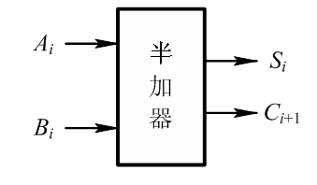
2 、选择器件类型
选用异或门和与门
3 、写出函数表达式
4 、画出逻辑电路图
一位半加器符号

Slide 50
例:设计一个一位全加器
1. 列真值表
由真值表可见，当三个输入变量A_{i}、B_{i}、C_{i}中有一个为1或三个同时为1时，输出S_{i}=1，而当三个变量中有两个或两个以上同时为1时，输出C_{i+1}=1，它正好实现了A_{i}、B_{i}、C_{i}三个一位二进制数的加法运算功能，这种电路称为一位全加器。其中，A_{i}、B_{i}分别为两个一位二进制数相加的被加数、加数， C_{i}为低位向本位的进位，S_{i}为本位和，C_{i+1}是本位向高位的进位
A_{i} B_{i} C_{i} | C_{i+1} S_{i}
0 0 0 0 0 1 0 1 0 0 1 1 1 0 0 1 0 1 1 1 0 1 1 1 | 0 0 0 1 0 1 0 0 1 1 0 1 0 1 1

Slide 51
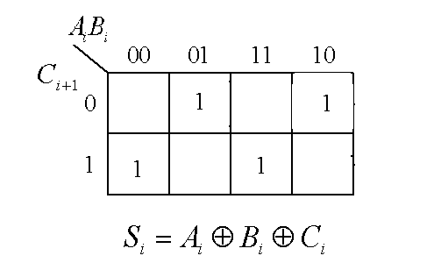
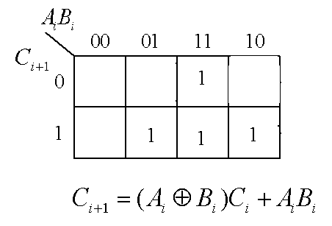
2 、选择器件类型
选用异或门和与或非门
3 、写出函数表达式

Slide 52
4 、画出逻辑电路图
(a) 一位全加器； (b) 一位全加器符号

Slide 53
【例】设计一个一位全减器。
① 列真值表。
全减器有三个输入变量：被减数A_{n}、减数B_{n}、低位向本位的借位C_{n}；有两个输出变量：本位差D_{n}、本位向高位的借位C _{n+1}， 其框图如图3 - 5(a)所示。
表 3-3 全减器真值表
A_{n} B_{n} C_{n} | C_{n+1} D_{n}
0 0 0 0 0 1 0 1 0 0 1 1 1 0 0 1 0 1 1 1 0 1 1 1 | 0 0 1 1 1 1 1 0 0 1 0 0 0 0 1 1

Slide 54
图 3-5 全减器框图及K图
(a) 框图; (b) C_{n+1}； (c) D_{n}

Slide 55
② 选器件。
选用非门、异或门、与或非门三种器件。
③ 写逻辑函数式。
首先画出C_{n+1}和D_{n}的K图如图3-5(b)、(c)所示，然后根据选用的三种器件将C_{n+1}、D_{n}分别化简为相应的函数式。由于该电路有两个输出函数，因此化简时应从整体出发，尽量利用公共项使整个电路门数最少，而不是将每个输出函数化为最简当用与或非门实现电路时，利用圈0方法求出相应的与或非式为

Slide 56
当用异或门实现电路时，写出相应的函数式为
其中 为D_{n}和C_{n+1}的公共项。

Slide 57
④ 画出逻辑电路。
图 3 – 6 全减器逻辑图

Slide 58
【例】用门电路设计一个将8421 BCD码转换为余3码的变换电路。
解：① 分析题意， 列真值表。
该电路输入为8421 BCD码，输出为余3码，因此它是一个四输入、四输出的码制变换电路，其框图如图3-7(a)所示。根据两种BCD码的编码关系，列出真值表，如表3-5所示。由于8421 BCD码不会出现1010~1111这六种状态， 因此把它视为无关项。

Slide 59
表 3 – 5 例3-3真值表
A B C D | E₃ E₂ E₁ E₀
0 0 0 0 0 0 0 1 0 0 1 0 0 0 1 1 0 1 0 0 0 1 0 1 0 1 1 0 0 1 1 1 1 0 0 0 1 0 0 1 1 0 1 0 1 0 1 1 1 1 0 0 1 1 0 1 1 1 1 0 1 1 1 1 | 0 0 1 1 0 1 0 0 0 1 0 1 0 1 1 0 0 1 1 1 1 0 0 0 1 0 0 1 1 0 1 0 1 0 1 1 1 1 0 0 × × × × × × × × × × × × × × × × × × × × × × × ×

Slide 60
图 3 – 7 例3 - 3框图及K图

Slide 61
② 选择器件，写出输出函数表达式。

题目没有具体指定用哪一种门电路，因此可以从门电路的数量、种类、速度等方面综合折衷考虑，选择最佳方案。该电路的化简过程如图3-7(b)所示，首先得出最简与或式，然后进行函数式变换。变换时一方面应尽量利用公共项以减少门的数量，另一方面减少门的级数，以减少传输延迟时间，因而得到输出函数式为

Slide 62
③ 画逻辑电路。
该电路采用了三种门电路，速度较快，逻辑图如图3-8所示。
图 3 – 8 8321 BCD码转换为余3码的电路

Slide 63
课后练习
习题三
P90
3.1
3.2
3.4
3.5
3.8
3.10

